Slide 1
Helbredseffekter af PFAS
Paula E. C. Hammer
Speciallæge i Arbejds- og Miljømedicin, Ph.d., Klinisk Toksikolog
Arbejds- og Miljømedicinsk Afdeling – Giftlinjen
Bispebjerg Hospital / Holbæk Sygehus
Region Hovedstadens Kommune Kontaktudvalget
21. April 2023

Slide 2
Arbejds- og Miljømedicinere – hvem er vi ?
Læger på hospitalsafdelinger - København, Holbæk, Odense, Grindsted, Århus, Herning, Ålborg
Udredning og rådgivning af borgere vedrørende diverse sygdomme ved udsættelse for kemiske, biologiske, ergonomiske, fysiske og psykosociale påvirkninger fra arbejdet eller miljøet
henviste fra læger, virksomheder, fagforeninger, Giftlinjen, selvhenvendelse
Kliniske og forskningsaktiviteter samt sundhedsfaglig formidling
Samarbejde med myndigheder
SST, Regionerne, MST, FST, Beredskabsstyrelsen, AT, AES m.m.
(mangel på ‘gammeldags’ miljømedicinske embedslæger)

Slide 3
Helbredseffekter af PFAS jf. Sundhedsstyrelsens rapport
Væsentlig mistanke
Nedsat antistofrespons ved vaccination
Forhøjet kolesterol
Nedsat fødselsvægt
Nyrekræft
Evidens mindre overbevisende
Forhøjet blodtryk i graviditet
Påvirkning af leverenzymer
Brystkræft
Testikelkræft
Påvirkning af skjoldbruskkirtlens hormoner
Kroniskbetændelse i tyktarmen
… der forskes i mange flere effekter

Slide 4
Helbredseffekter af PFAS - Hvad ved vi?
PFAS er ikke akut giftige
Meget mindre sundhedsskadelige end tungmetaller, luftforurening eller rygning
Ikke ‘for evigt’ i kroppen
Forskel mellem toksicitet hos dyr og mennesker
Forskel mellem påvirkning af biomarkører/hormoner og sygdomme

Slide 5
Helbredseffekter af PFAS - Hvad ved vi ikke?
? Årsagssammenhængen ikke klart belyst
? Dosis-effekt sammenhæng - baggrundseksponering vs. punktforurening
? Tærskelværdi eller kumuleret effekt
? Få studier om ‘cocktail effekt’

Slide 6
Helbredseffekter af PFAS
Selv om der er flere videnskabelige spørgsmål, som er uafklarede, har vi nok viden til at forstå at, vi skal handle for at standse PFAS forurening

Slide 7
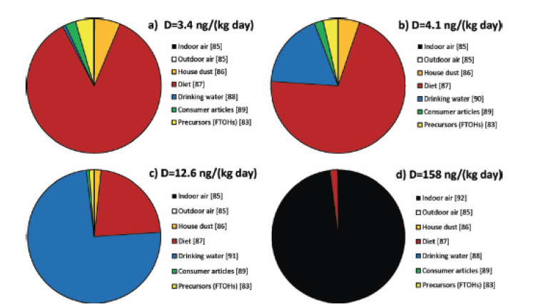
Human eksponering for PFAS
Punktforurening
b) drikkevand 40 ng/L
General befolkning
a) drikkevand 1,3 ng/L
kost
kost
Punktforurening
c) drikkevand 519 ng/L
PFAS fabrikker
d) luftkoncentration 1.000 ng/m3
drikkevand
arbejde
Tolerabelt indtag fastsat af Den Europæiske Fødevaresikkerhedsautoritet (EFSA): 4,4 ng/kg/uge
National Academies of Sciences, Engineering, and Medicine 2022
Guidance on PFAS Exposure, Testing, and Clinical Follow-Up
Washington, DC - The National Academies Press
Notes:
Hvordan ser det ud for Danmark ? Husk at se tallene i en dansk sammenhæng

Slide 8
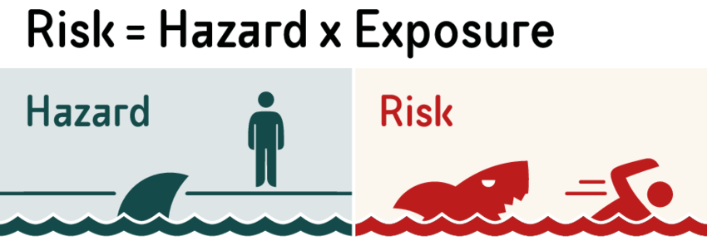
Risiko kræver eksponering
Hvad med jordforurening?
Medmindre man indtager jord regelmæssigt, er det svært at forestille sig at den udgør en særlig eksponering
Det at bo på en forurenet grund er ikke nødvendigvis lig med eksponering
Eksponering er ikke nødvendigvis lig med risiko
Risiko er ikke lig med sygdom
Hvad med havskum?
Samme princip, men vi er ved at
finde ud af om det kan udgør en
særlig eksponering

Slide 9
Hvorfor er PFAS problematiske på samfundsniveau men ikke på individniveau ?
Farlighed kan betyde mange ting …
”PFAS er en katastrofe miljømæssigt men ikke sundhedsmæssigt”
Bred anvendelse verden over + persisterende egenskaber = PFAS er overalt
Eksponeringen afhænger ikke af individuelle valg eller risikoadfærd
PFAS bør derfor håndteres primært på samfundsniveau og ikke på individniveau
Notes:
Grunden til at vi alle har det i kroppen i dag er måden hvorpå samfundet og ikke individer har håndteret PFAS. Det med at undgå udsættelse for PFAS er en god idé for os alle, men det er begrænset, hvad man som individ kan gøre ved det … ikke deklareret i forbrugsprodukter og fortsat anvendelse i div industrier…

Slide 10
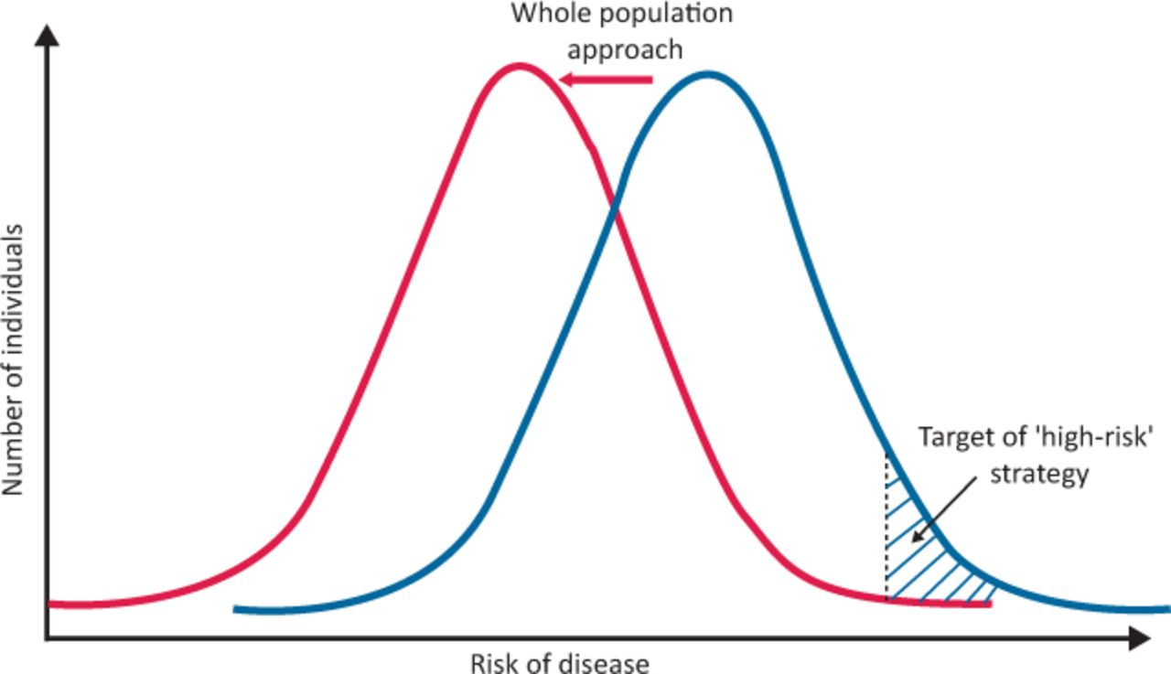
Samfundsperspektiv vs. individperspektiv
Rose G. Sick individuals and sick populations. Int J Epidemiol. 1985; 12:32-38

Slide 11
Samfundsperspektiv vs. individperspektiv
Target of population strategy
Rose G. Sick individuals and sick populations. Int J Epidemiol. 1985; 12:32-38

Slide 12
Hvorfor er helbredseffekter af PFAS problematiske på samfundsniveau og ikke på individniveau ?
Påvirkning af biomarkører/hormoner er ikke lig med sygdom
Nedsat antistof respons men ikke manglende effekt af vacciner, alvorlige infektioner eller øget forekomst af de sygdomme man vacciner imod
Nedsat fødselsvægt men ikke for lav fødselsvægt (50-100 gram)
Forhøjet kolesterol men ikke behandlingskrævende (4,9 vs. 5,3 mmol/L)
Påvirkning af leverenzymer men ikke leversygdom

Slide 13
Hvorfor er helbredseffekter af PFAS problematiske på samfundsniveau og ikke på individniveau ?
Populationsrisiko vs. Individrisiko
Relativ risiko på 30% for nyrekræft blandt personer med høj udsættelse for PFOA
Risiko for nyrekræft inden 75 år i Danmark: 1,5% for mænd og 0,7% for kvinder
Absolut risiko for mænd stiger til 1,5 + (1,5 x 0,3) = 1,9%
Absolut risiko for kvinder stiger til 0,7 + (0,7 x 0,3) = 0,9%
= cirka 5 ekstra tilfælde blandt 1.000 personer med høj udsættelse for PFOA
(200 ekstra tilfælde ved tobaksrygning)
Notes:
rygning er årsagen til 200 ekstra tilfælde blandt 1.000 personer med nyrekræft

Slide 14
Blodprøver for måling af PFAS – hvorfor giver det ikke mening lægefagligt?
Alle har PFAS i kroppen – i dag meget mindre end for 20 år siden
Hvor meget er for meget ?
De siger ikke noget om en persons risiko for at udvikle sygdom
De giver ikke anledning til nogen behandling
Uanset en persons niveau af PFAS i blodet er udredning og behandling af eventuel sygdom den samme
Same rationale som for nyfødtes hælprøve
‘Der screenes for alvorlige sygdomme, som kan behandles’
Notes:
Anbefalinger om blodprøve screening for PFAS vil medføre store økonomiske konsekvenser men uden en tilsvarende klinisk udbytte for befolkningen

Slide 15
Blodprøver for måling af PFAS – hvorfor giver det ikke mening lægefagligt?
De opfylder ikke Sundhedsstyrelsens screeningskriterier:
‘at identificere personer, som kan have gavn af forebyggelse eller tidlig behandling’
Store omkostninger uden tilsvarende udbytte for enkelte individer
i USA giver en blodprøve med forhøjet niveau af PFAS ret til at gå til læge
Dog kan blodprøver indgå i kortlægningen af den humane eksponering, når miljøundersøgelser er utilstrækkelige eller som overvågning af niveauer i befolkningen generelt
men der er ikke tale om en klinisk undersøgelse til gavn for enkelte personer

Slide 16
Take-home-message
Der er uden tvivl nok evidens på uønskede helbredseffekter, som bør give anledning til regulering/forbud/kortlægning/oprensning MEN der ingen grund til panik
Mediedækningen og lavere grænseværdier har givet befolkningen indtryk af at, PFAS er en ny og stigende forurening, men den er i virkeligheden en velkendt og til dels nedadgående problematik
Eksponering er IKKE lig med sygdom
Stor forskel mellem populationsrisiko vs. individrisiko
Grænseværdier i Danmark beskytter de meste sårbare (småbørns immunrespons)
Må ikke tage fokus fra andre vigtige indsatser

Slide 17
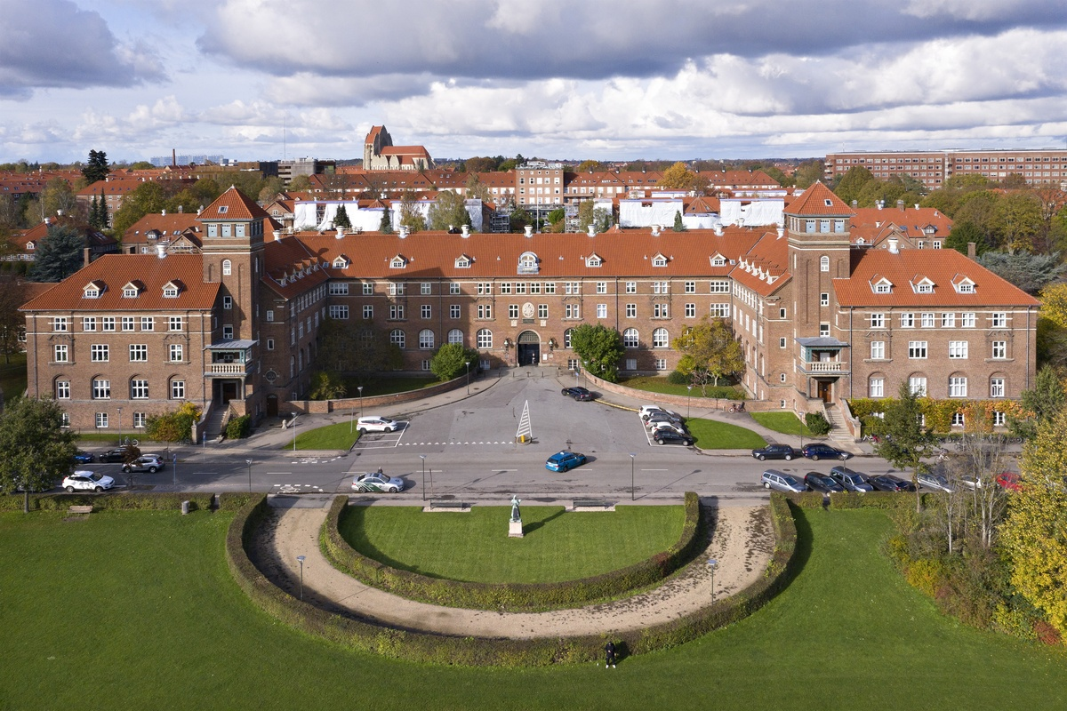
TAK
paula.edeusa.cristina.hammer@regionh.dk

